Slide 1
狮子和鹿
三年级语文课件
制作：板桥店镇板桥小学 郭锐

Slide 2
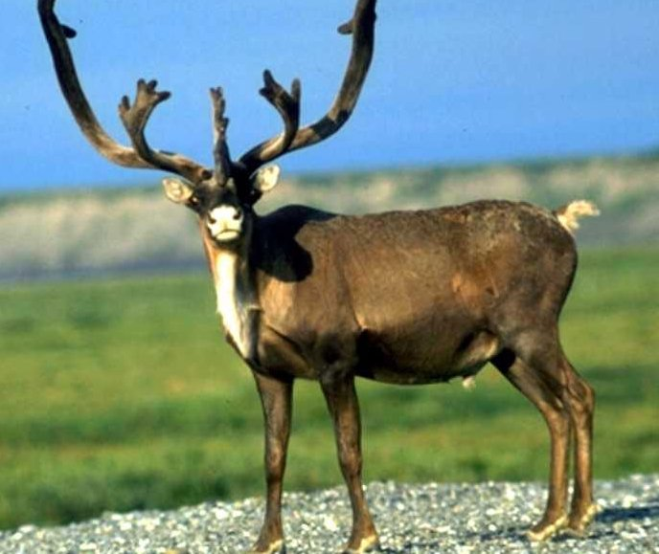
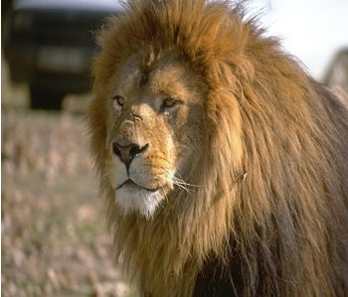
今天我们要认识的这两位新朋友大家见过吗？
狮子
我叫鹿！我有美丽的角。
我是狮子，是兽中之王！我想捉的猎物谁也别想逃脱。
鹿

Slide 3
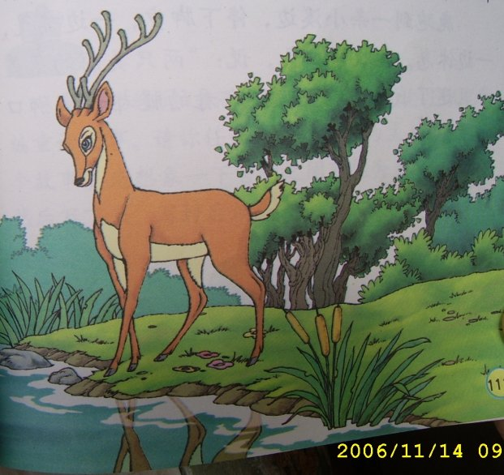
我的角多么的精美别致，好像两束美丽的珊瑚
鹿在河边欣赏自己美丽的倒影。
唉，这四条腿太细了，怎么配得上这两只美丽的角呢！
Notes:
我的角多美丽啊！

Slide 4
精美别致的角！
细长难看的腿！

Slide 5
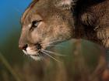
一头狮子正悄悄地向自己逼近……
什么声音？
我悄悄地逼近你，看你往哪儿跑！

Slide 6
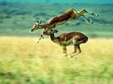
撒开长腿就跑……
有狮子来了，赶紧跑呀！……

Slide 7
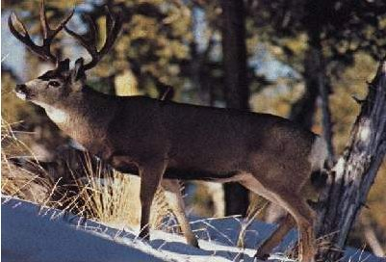
鹿的角却被树枝挂住了……
狮子就要追上来了，角却被挂住了，怎么办？急死我了…….
这该死的角……

Slide 8
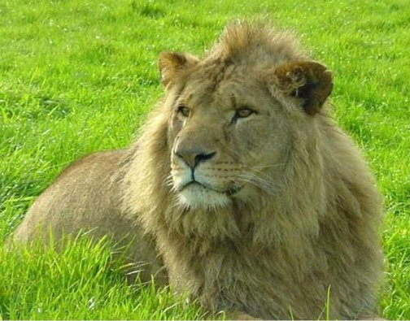
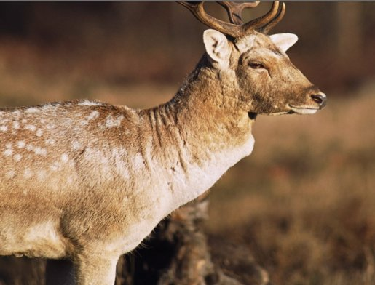
鹿用尽全身力气，使劲一扯，才把两只角从树枝中挣脱出来，然后又拼命向前奔去。这次，狮子再也没有追上。
终于逃出来了！多亏了我四条细长的腿！
四条难看的腿，跑得还真快！

Slide 9

精美别致的角
挂住树枝
差点送命
好看
坏处
鹿
四条细腿
拼命前奔
狮口逃生
难看
好处
讨论：
学习了这篇课文你对鹿的角和腿有什么看法？

Slide 10
总结
鹿从自己的脱险经历认识到，自己对角和腿的认识是片面的，生动有趣的告诉我们：看事物要全面，既要看到优点也要看到缺点的道理。

